Slide 1
ỦY BAN NHÂN DÂN QUẬN 3 PHÒNG GIÁO DỤC VÀ ĐÀO TẠO

Slide 2
ỦY BAN NHÂN DÂN QUẬN 3 TRƯỜNG TIỂU HỌC NGUYỄN THI
MÔN CHÍNH TẢ
Giáo viên thực hiện: Đồng Thị Thanh Thuỷ
Quận 3, ngày 7 tháng 12năm 2021

Slide 3
Người chiến sĩ giàu nghị lực

Slide 4
Người chiến sĩ giàu nghị lực
Trong trận chiến đấu giải phóng Sài Gòn cuối tháng 4 năm 1975, Lê Duy Ứng bị thương nặng. Anh đã quệt máu chảy từ đôi mắt bị thương vẽ một bức chân dung Bác Hồ. Tác phẩm của người thương binh hỏng mắt đã gây xúc động cho đồng bào cả nước. Từ đó đến nay, hoạ sĩ Lê Duy Ứng đã có hơn 30 triển lãm tranh, tượng, đoạt 5 giải thưởng mĩ thuật quốc gia và quốc tế. Nhiều tác phẩm của anh được đặt trân trọng trong các bảo tàng lớn của đất nước .
Theo Báo Lao động

Slide 5
* Đoạn văn viết về ai?
Đoạn văn viết về họa sĩ Lê Duy Ứng.
* Câu chuyện kể về chuyện gì cảm động?
Lê Duy Ứng vẽ bức chân dung Bác Hồ bằng máu chảy từ đôi mắt bị thương của mình.

Slide 6
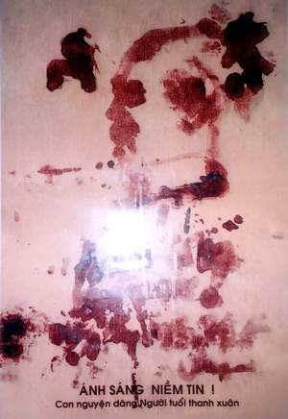
Họa sĩ Lê Duy Ứng
Chân dung Bác Hồ được vẽ bằng máu

Slide 7
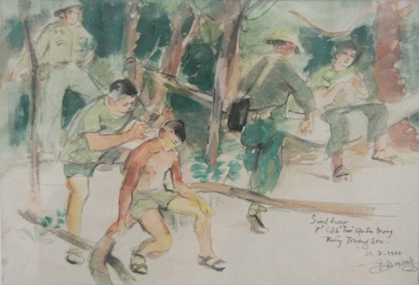
Sinh hoạt ở Trường Sơn

Slide 8
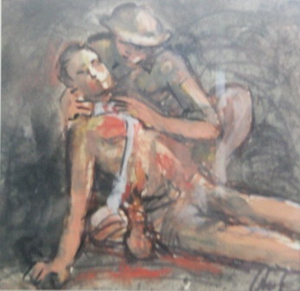
Cấp cứu đồng đội

Slide 9
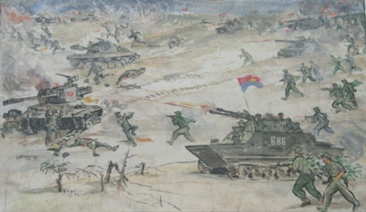
Đuổi địch

Slide 10
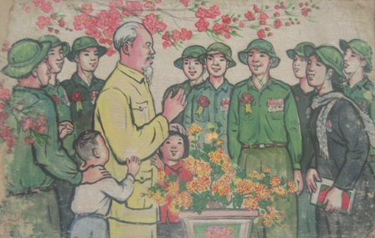
Bác Hồ và các chiến sĩ

Slide 11
Hướng dẫn viết từ khó
Sài Gòn
Lê Duy Ứng
quệt máu
Bác Hồ
xúc động
triển lãm
bảo tàng

Slide 12
2a/. Ñieàn vaøo choã troáng tr hay ch :
Ngu Công dời núi
Ngày xưa, ở ...ung Quốc có một cụ già ...ín mươi tuổi tên là Ngu Công. Bực mình vì hai ...ái núi Thái Hàng và Vương Ốc ...ắn ngang đường vào nhà, Ngu Công hằng ngày mang cuốc ra đào núi đổ đi.
Có người ...ê cười cụ làm vậy uổng công. Cụ nói : "Ngày nào tôi cũng đào. Tôi ...ết thì con tôi đào. Con tôi chết thì ...áu tôi đào. ...áu tôi chết, còn có ...ắt cùa tôi đào. Họ hàng nhà tôi ...uyền nhau đời này đến đời khác đào. Núi ...ẳng thể mọc cao hơn được nên nhất định sẽ có ngày bị san bằng."
...ời nghe cụ già nói vậy, liền đẩy hai ...ái núi ra xa để cụ có lối đi lại.
Ngụ ngôn Trung Quốc
Tr
ch
tr
ch
ch
ch
ch
ch
ch
tr
ch
Tr
tr

Slide 13
2b/. Tiếng có vần ươn hay ương
Bạch Thái Bưởi luôn có ý chí ...... lên, không bao giờ buồn nản, chán ... trước thất bại. Vì vậy, ông đã thành đạt trên thương .......... . Cuộc cạnh tranh với những chủ tàu người Hoa từ sau ngày khai ......... công ty vận tải ......... thủy chứng tỏ tài kinh doanh của ông. Tỏ tường tâm lí khách hàng, biết khơi dậy lòng tự hào dân tộc trong mỗi người Việt, ông đã thắng các chủ tàu người Hoa, lập được một công ty lúc thịnh .......... có tới ba mươi chiếc tàu lớn nhỏ. Ông xứng đáng với danh hiệu "bậc anh hùng kinh tế" mà người đương thời khen tặng.
vươn
nản
trường
trương
đường
vượng

Slide 14
Em hãy chọn biểu tượng thể hiện mức độ yêu thích bài học của em:
Rất hài lòng
Hài lòng
Chưa hài lòng

Slide 15
ỦY BAN NHÂN DÂN QUẬN 3 TRƯỜNG TIỂU HỌC NGUYỄN THI
XIN CHÂN THÀNH CÁM ƠN
Giáo viên thực hiện: Đồng Thị Thanh Thuỷ
Trang website của trường Nguyễn Thi https://thnguyenthiq3.hcm.edu.vn

